Slide 1


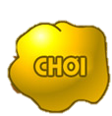


Slide 2
Find the stress for these words

Slide 3
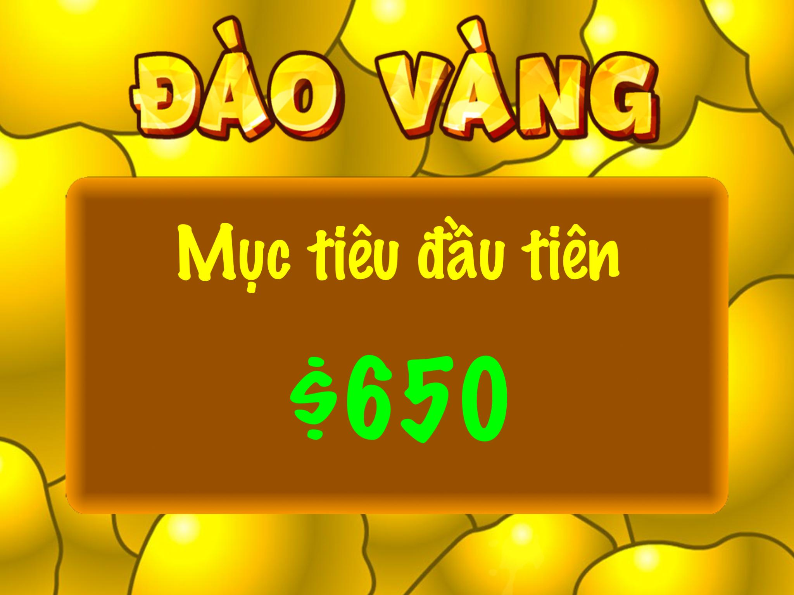
MỤC TIÊU
$ 1000

Slide 4
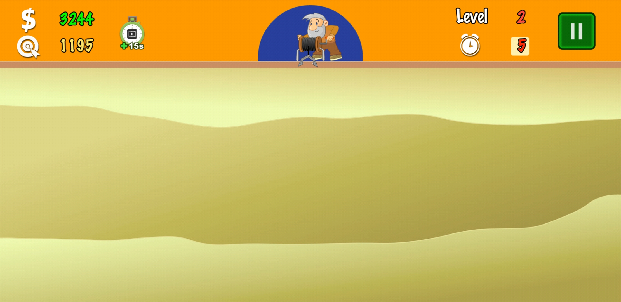





250
100
50
230
220
50
350
50
200
250
BÀI MỚI

Slide 5


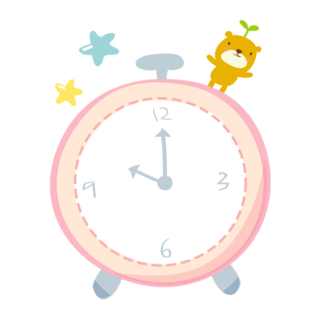
START
12
conservative
9
3
6
Hết Giờ
/kənˈsɜː.və.tɪv/

Slide 6
START
12
generation
9
3
6
Hết Giờ
/ˌdʒen.əˈreɪ.ʃən/

Slide 7
START
12
mature
9
3
6
Hết Giờ
/məˈtʃʊər/

Slide 8
START
12
9
3
6
disrespectful
Hết Giờ
/ˌdɪs.rɪˈspekt.fəl/

Slide 9
START
12
interpersonal
9
3
6
Hết Giờ
/ˌɪn.təˈpɜː.sən.əl/

Slide 10
START
12
narrow-minded
9
3
6
Hết Giờ
/ˌnær.əʊˈmaɪn.dɪd/

Slide 11
START
12
harmony
9
3
6
Hết Giờ
/ˈhɑː.mə.ni/

Slide 12
START
12
elongated
9
3
6
Hết Giờ
/ˈiː.lɒŋ.ɡeɪt/
/ɪˈlɑːŋ.ɡeɪt/

Slide 13
START
12
pressure
9
3
6
Hết Giờ
/ˈpreʃ.ər/

Slide 14
START
12
adult
9
3
6
Hết Giờ
/ˈæd.ʌlt/
/əˈdʌlt/

Slide 15

SƯU TẦM: ĐOÀN VĂN DOANH, NAM TRỰC, NAM ĐỊNH
LINK NHÓM DÀNH CHO GV BỘ MÔN VẬT LÝ TRAO ĐỔI TÀI LIỆU VÀ CHUYÊN MÔN CT 2018
https://www.facebook.com/groups/299257004355186

